Slide 1

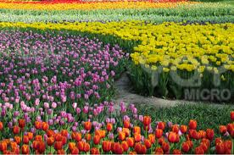
স্বা
ত
ম
গ

Slide 2

পার্থ সারথী নাথ
সহকারি শিক্ষক
কাজির হাট সরকারি প্রাথমিক বিদ্যালয়
বেগমগঞ্জ, নোয়াখালী ।

Slide 3

শ্রেণিঃ ৪র্থ
বিষয়ঃ বাংলাদেশ ও বিশ্বপরিচয়
সময়ঃ ৩৫ মিনিট
পাঠ্যাংশঃ এটি বঙ্গোপসাগর.........
চোরাবালি ইত্যাদি।

Slide 4

শিখনফল
১। সেন্টমার্টিন দ্বীপ সম্পর্কে ধারনা লাভ করতে পারবে ।
২। অধিবাসীদের পেশা সম্পর্কে জেনে বলতে পারবে ।

Slide 5
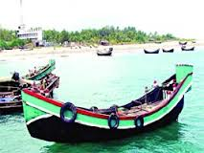
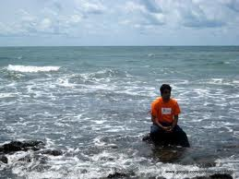
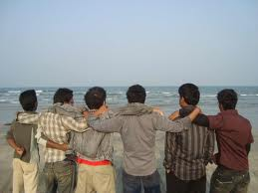
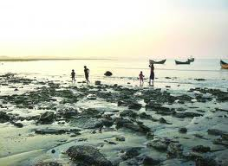
সেন্টমার্টিন দ্বীপের দৃশ্য

Slide 6

সেন্টমার্টিন দ্বীপ

Slide 7
সেন্টমার্টিন এর স্থানীয় নাম
নারিকেল জিঞ্জিরা
নারিকেলের দ্বীপ

Slide 8
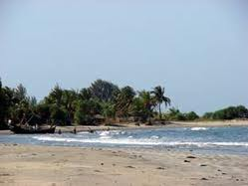
ছবিতে কি দেখতে পাচ্ছ ?
অনেক গুলো নারিকেল গাছ

Slide 9
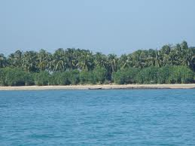
ছবিতে কি দেখতে পাচ্ছ ?
স্বচ্ছ পানির সমুদ্রতীর

Slide 10
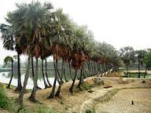
ছবিতে কি দেখতে পাচ্ছ ?
তাল গাছ

Slide 11
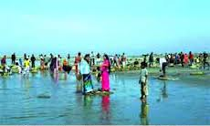
ছবিতে কি দেখতে পাচ্ছ ?
পর্যটক

Slide 12
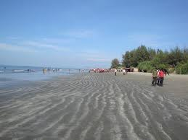
ছবিতে কি দেখতে পাচ্ছ ?
চোরাবালি

Slide 13
অধিবাসীদের পেশা

Slide 14
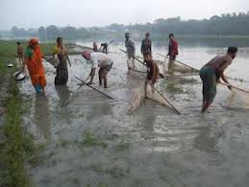
ছবিতে কি দেখতে পাচ্ছ ?
মাছ ধরা

Slide 15
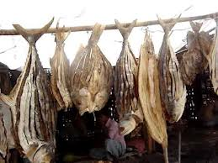
ছবিতে কি দেখতে পাচ্ছ ?
শুঁটকি তৈরি হচ্ছে

Slide 16

সেন্টমার্টিন দ্বীপ সম্পর্কে ৫টি বাক্য লিখ ?

Slide 17

সেন্টমার্টীন দ্বীপ সর্ম্পকে তোমার ভাবনা গুলো ৫টি বাক্যে লিখে আনবে।

Slide 18
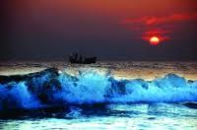
ধন্যবাদ

